Slide 1

Học có giám sát với dữ liệu có phân bố thay đổi bằng mô hình dựa trên quan hệ nhân quả
ĐẠI HỌC QUỐC GIA THÀNH PHỐ HỒ CHÍ MINH
TRƯỜNG ĐẠI HỌC KHOA HỌC TỰ NHIÊN
KHOÁ LUẬN TỐT NGHIỆP
GVHD: ThS. Trần Trung Kiên và TS. Nguyễn Ngọc Thảo
Nhóm sinh viên thực hiện:
20120032 – Phan Trường An
20120061 – Phạm Dương Trường Đức
Tháng 7/2024

Slide 2
Nội dung
Giới thiệu bài toán và một số phương pháp giải quyết đã được đề xuất
Mô hình mạng nơ-ron với phương pháp huấn luyện dựa trên quan hệ nhân quả CACM
Thực nghiệm
Kết luận & hướng phát triển

Slide 3
Giới thiệu bài toán
Dữ liệu có phân bố thay đổi (Data distribution shift):
Dữ liệu mà mô hình phải dự đoán có sự thay đổi phân bố so với dữ liệu được dùng để huấn luyện mô hình.
Hệ quả: độ chính xác của kết quả dự đoán của mô hình giảm.
Khóa luận này tập trung vào bài toán dữ liệu có phân bố đầu vào thay đổi.

Slide 4
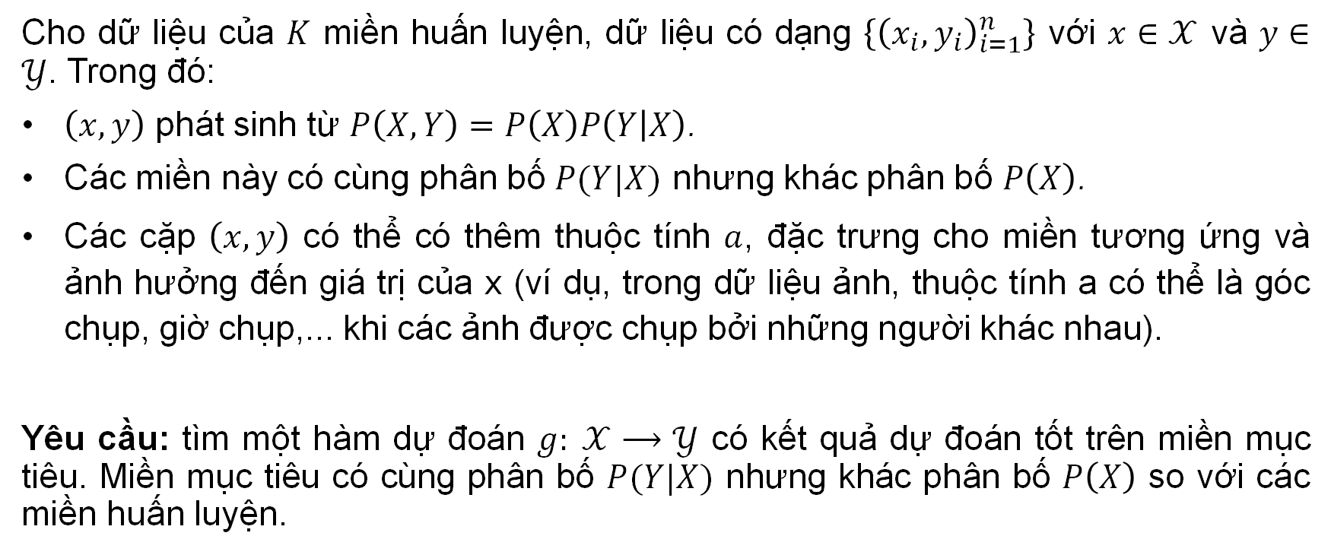
Định nghĩa bài toán
Cho dữ liệu của $K$ miền huấn luyện, dữ liệu có dạng $\left\{{\left(x_{i},y_{i}\right)}_{i=1}^{n}\right\}$ với $x∈𝒳$ và $y∈𝒴$. Trong đó:
$\left(x,y\right)$ phát sinh từ $P\left(X, Y\right)=P\left(X\right)P\left(Y | X\right)$.
Các miền này có cùng phân bố $P(Y|X)$ nhưng khác phân bố $P\left(X\right)$.
Các cặp $\left(x,y\right)$ có thể có thêm thuộc tính $a$, đặc trưng cho miền tương ứng và ảnh hưởng đến giá trị của x (ví dụ, trong dữ liệu ảnh, thuộc tính a có thể là góc chụp, giờ chụp,... khi các ảnh được chụp bởi những người khác nhau).
Yêu cầu: tìm một hàm dự đoán $g: 𝒳⟶𝒴$ có kết quả dự đoán tốt trên miền mục tiêu. Miền mục tiêu có cùng phân bố $P(Y|X)$ nhưng khác phân bố $P\left(X\right)$ so với các miền huấn luyện.

Slide 5
Khó khăn và thách thức của bài toán
Dữ liệu thực tế có thể xuất hiện nhiều loại phân bố thay đổi, phân bố thay đổi có thể xảy ra trên nhiều thuộc tính.
Các thuật toán khái quát miền thường chỉ chống chịu tốt với một loại phân bố thay đổi.
Các thuật toán khái quát miền thường chỉ giải quyết phân bố thay đổi trên một thuộc tính.

Slide 6
Ý nghĩa của bài toán
Giúp mô hình học máy giữ được hiệu suất tốt và đưa ra dự đoán đủ tốt với yêu cầu của người dùng.
Giúp mở rộng mô hình học máy.

Slide 7
Nội dung
Giới thiệu bài toán và một số phương pháp giải quyết đã được đề xuất
Mô hình mạng nơ-ron với phương pháp huấn luyện dựa trên quan hệ nhân quả CACM
Thực nghiệm
Kết luận & hướng phát triển

Slide 8
Slide title 04
Empirical Risk Minimization (ERM)
Xem như dữ liệu huấn luyện và kiểm tra có cùng phân bố với nhau.
Ước lượng độ lỗi thực nghiệm (empirical risk) bằng cách tính trung bình của hàm lỗi trên dữ liệu huấn luyện.
Tìm cách tối thiểu độ lỗi trung bình trên dữ liệu huấn luyện.

Slide 9
Slide title 04
Correlation Alignment (CORAL) (2016) [1]
Căn chỉnh dữ liệu huấn luyện theo dữ liệu của miền mục tiêu dựa trên hiệp phương sai.
Dữ liệu huấn luyện sẽ có phân bố giống với dữ liệu của miền mục tiêu.
[1] B. Sun, J. Feng, and K. Saenko, “Return of frustratingly easy domain adaptation,” in Proceedings of the AAAI conference on artificial intelligence, 2016.

Slide 10
Slide title 04
Causally Adaptive Constraint Minimization (CACM) (2022)
Được đề xuất trong bài báo “Modeling the data-generating process is necessary for out-of-distribution generalization" ở hội nghị ICLR bởi nhóm tác giả của Microsoft Research [2].
Tận dụng kiến thức về quá trình tạo ra dữ liệu và đồ thị nhân quả để tìm ra ràng buộc đúng.
Vượt trội hơn các thuật toán khái quát miền khác trong nhiều trường hợp.
Có thể hoạt động tốt với các loại phân bố thay đổi khác nhau hoặc các loại phân bố thay đổi khác nhau trên các thuộc tính khác nhau trong cùng một bộ dữ liệu.
CACM là phương pháp chính được tìm hiểu sâu trong khóa luận này.
[2] J. N. Kaur, E. Kiciman, and A. Sharma, “Modeling the data-generating process is necessary for out-of-distribution generalization,” International Conference on Learning Representations, 2022.

Slide 11
Nội dung
Giới thiệu bài toán và một số phương pháp giải quyết đã được đề xuất
Mô hình mạng nơ-ron với phương pháp huấn luyện dựa trên quan hệ nhân quả CACM
Thực nghiệm
Kết luận & hướng phát triển

Slide 12
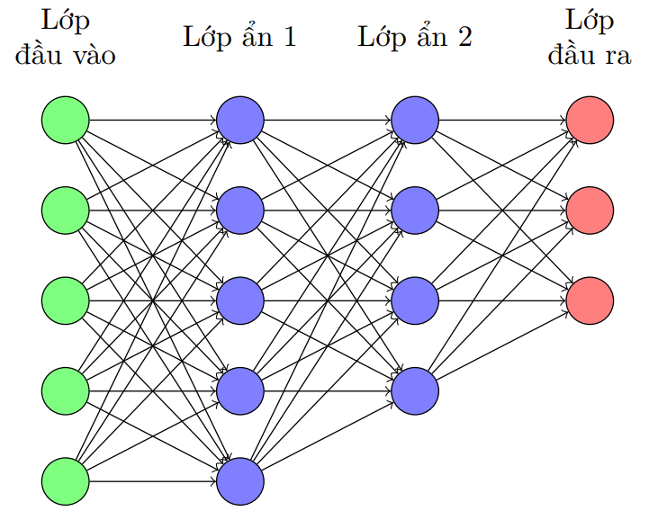
2.1. Dạng mô hình
Hình 1: Ví dụ về mạng truyền thẳng kết nối đầy đủ đơn giản

Slide 13
2.2 Huấn luyện mô hình bằng phương pháp CACM
Bước 1: Xác định đồ thị nhân quả ứng với dữ liệu đang xét
Bước 2: Huấn luyện mô hình bằng phương pháp CACM từ dữ liệu huấn luyện và đồ thị nhân quả
Notes:
$A$ là tập hợp các thuộc tính của các miền dữ liệu.
$X_{c}$ là tập hợp tất cả đặc trưng gây ra $Y$ ($X_{c}→Y)$.
$X_{c}$, $A$ cùng gây ra $X (X_{c}→X$ và $A→X).$
$A$có thể được chia thành $A_{ind}$, $A_{\overline{ind}}$ và $E$.
$A_{\overline{ind}}$ có thể được chia thành các tập con như $A_{cause}$, $A_{conf}$, $A_{sel}$.

Slide 14
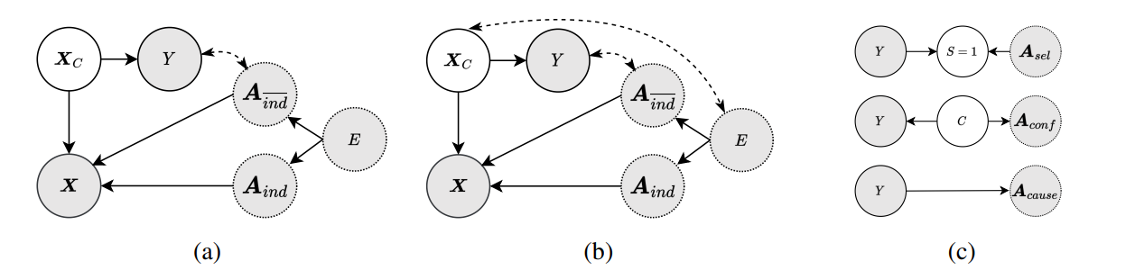
Xác định đồ thị nhân quả ứng với dữ liệu đang xét
Hình 2: Canonical causal graph
Nguồn: Modeling the Data-Generating Process is Necessary for Out-of-Distribution Generalization
Notes:
$A$ là tập hợp các thuộc tính của các miền dữ liệu.
$X_{c}$ là tập hợp tất cả đặc trưng gây ra $Y$ ($X_{c}→Y)$.
$X_{c}$, $A$ cùng gây ra $X (X_{c}→X$ và $A→X).$
$A$có thể được chia thành $A_{ind}$, $A_{\overline{ind}}$ và $E$.
$A_{\overline{ind}}$ có thể được chia thành các tập con như $A_{cause}$, $A_{conf}$, $A_{sel}$.

Slide 15
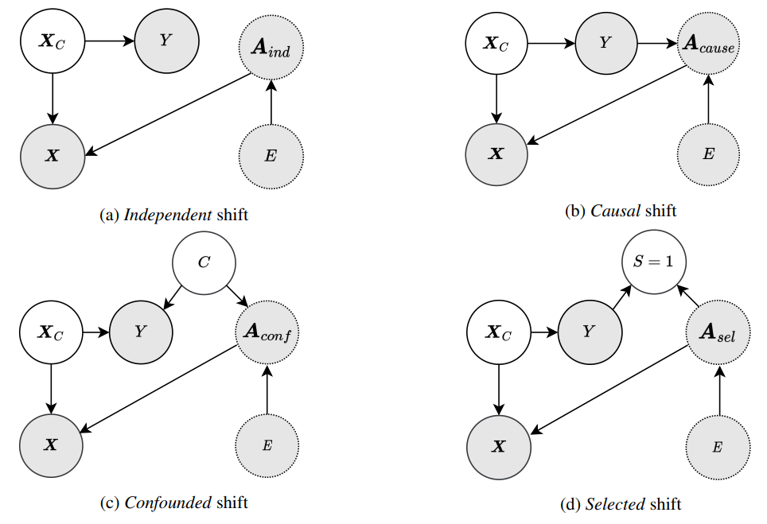
Xác định đồ thị nhân quả ứng với dữ liệu đang xét
Hình 3: Đồ thị nhận dạng nhân quả
Nguồn: Modeling the Data-Generating Process is Necessary for Out-of-Distribution Generalization

Slide 16
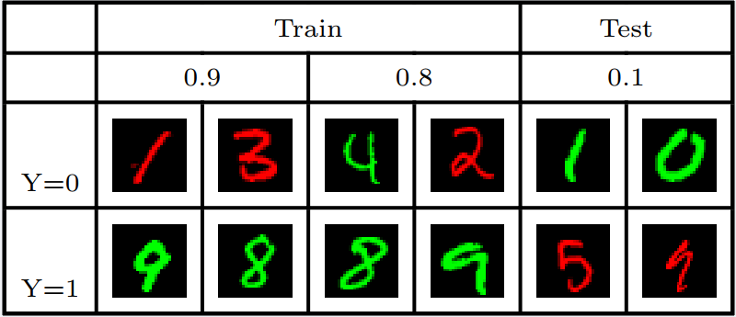
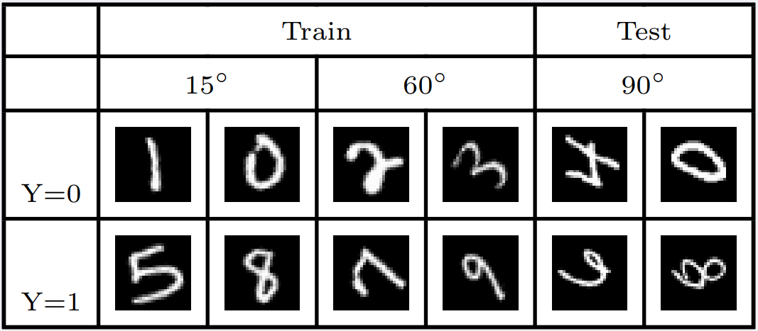
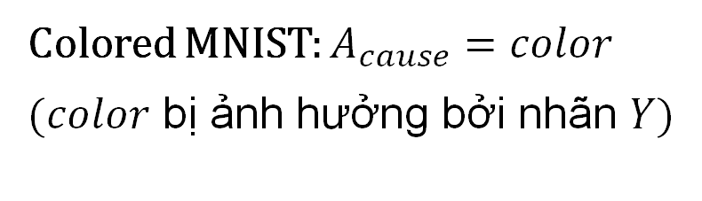
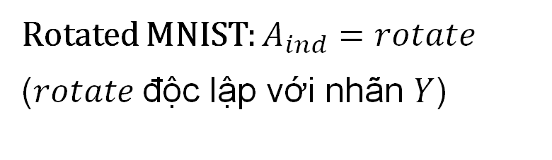
Xác định đồ thị nhân quả ứng với dữ liệu đang xét
Hình 4: Ví dụ về quan hệ Causal và Independent
Colored MNIST: $A_{cause}=color$
$(color$ bị ảnh hưởng bởi nhãn $Y$)
Rotated MNIST: $A_{ind}=rotate$
($rotate$độc lập với nhãn $Y$)

Slide 17
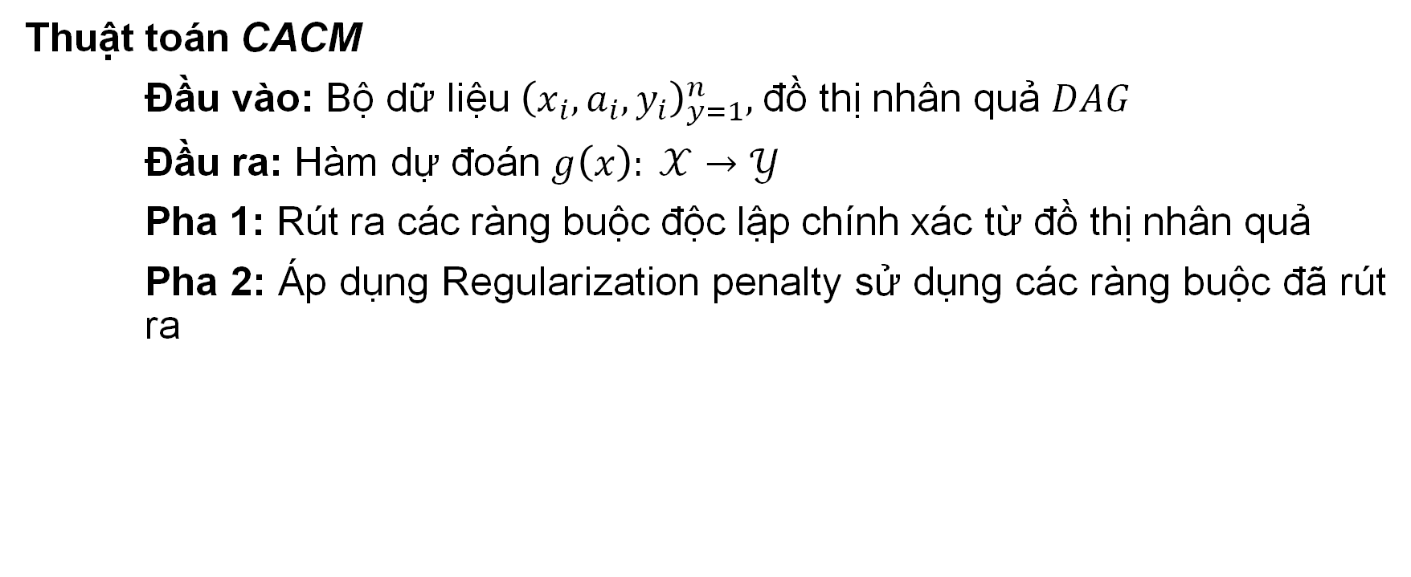
Huấn luyện mô hình bằng phương pháp CACM từ dữ liệu huấn luyện và đồ thị nhân quả
Thuật toán CACM
Đầu vào: Bộ dữ liệu ${\left(x_{i}, {a_{i}, y}_{i}\right)}_{y=1}^{n},$đồ thị nhân quả $DAG$
Đầu ra: Hàm dự đoán $g\left(x\right): 𝒳→𝒴$
Pha 1: Rút ra các ràng buộc độc lập chính xác từ đồ thị nhân quả
Pha 2: Áp dụng Regularization penalty sử dụng các ràng buộc đã rút ra

Slide 18
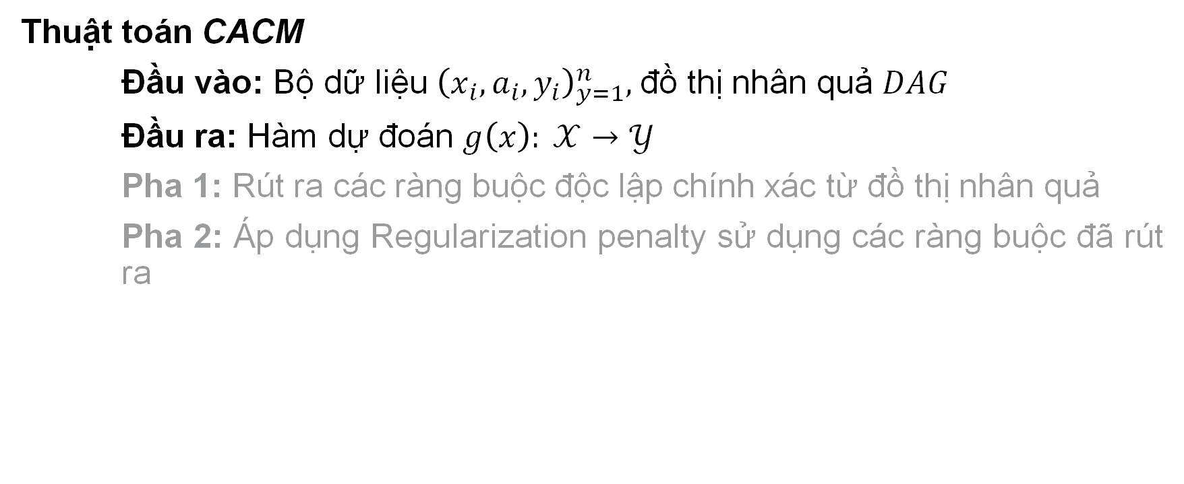
Huấn luyện mô hình bằng phương pháp CACM từ dữ liệu huấn luyện và đồ thị nhân quả
Thuật toán CACM
Đầu vào: Bộ dữ liệu ${\left(x_{i}, {a_{i}, y}_{i}\right)}_{y=1}^{n},$đồ thị nhân quả $DAG$
Đầu ra: Hàm dự đoán $g\left(x\right): 𝒳→𝒴$
Pha 1: Rút ra các ràng buộc độc lập chính xác từ đồ thị nhân quả
Pha 2: Áp dụng Regularization penalty sử dụng các ràng buộc đã rút ra

Slide 19
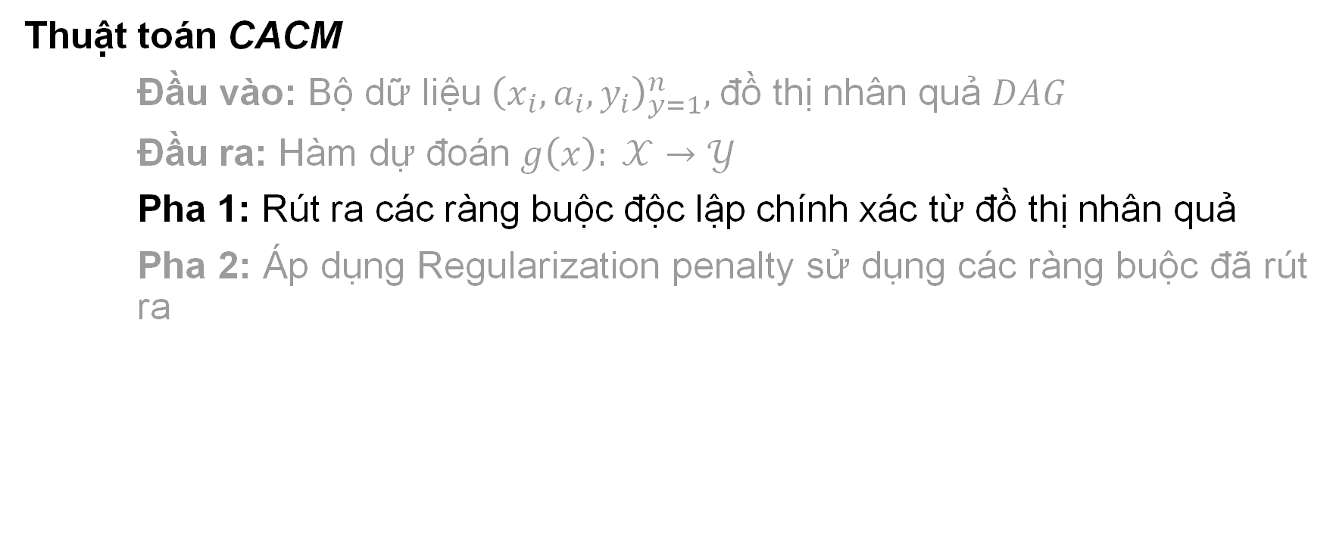
Huấn luyện mô hình bằng phương pháp CACM từ dữ liệu huấn luyện và đồ thị nhân quả
Thuật toán CACM
Đầu vào: Bộ dữ liệu ${\left(x_{i}, {a_{i}, y}_{i}\right)}_{y=1}^{n},$đồ thị nhân quả $DAG$
Đầu ra: Hàm dự đoán $g\left(x\right): 𝒳→𝒴$
Pha 1: Rút ra các ràng buộc độc lập chính xác từ đồ thị nhân quả
Pha 2: Áp dụng Regularization penalty sử dụng các ràng buộc đã rút ra

Slide 20

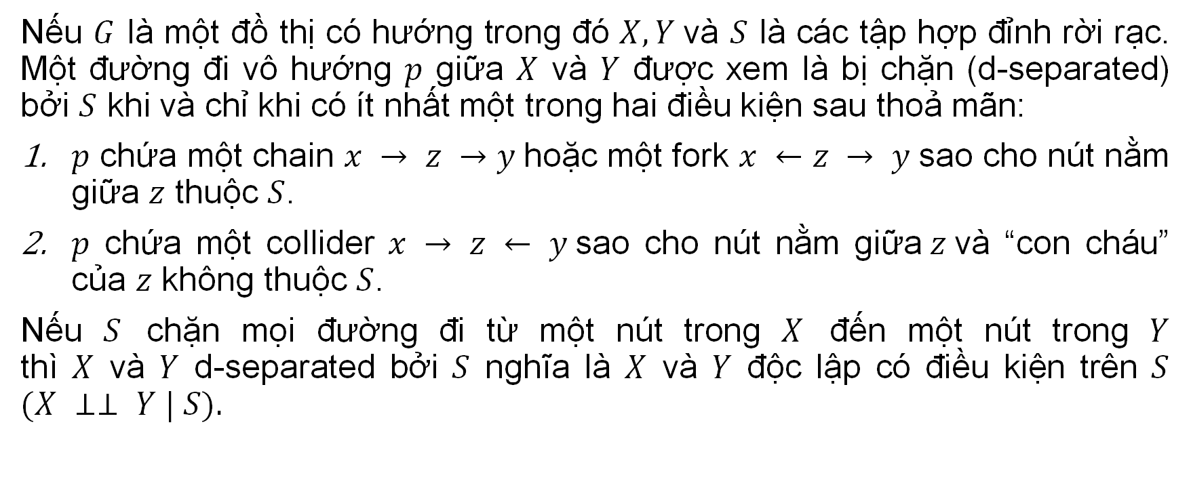
D-separation [3]
Nếu $G$ là một đồ thị có hướng trong đó $X, Y$và $S$ là các tập hợp đỉnh rời rạc. Một đường đi vô hướng $p$ giữa $X$ và $Y$ được xem là bị chặn (d-separated) bởi $S$ khi và chỉ khi có ít nhất một trong hai điều kiện sau thoả mãn:
$p$ chứa một chain $x → z →y$hoặc một fork $x ←z → y$sao cho nút nằm giữa $z$ thuộc $S$.
$p$ chứa một collider $x → z ← y$sao cho nút nằm giữa$z$và “con cháu” của $z$ không thuộc $S$.
Nếu $S$ chặn mọi đường đi từ một nút trong $X$ đến một nút trong $Y$ thì $X$ và $Y$ d-separated bởi $S$ nghĩa là $X$ và $Y$ độc lập có điều kiện trên $S$ $(X ⊥⊥ Y | S).$
[3] Hayduk, Leslie et al. “Pearl’s D-separation: One more step into causal thinking”. In: Structural Equation Modeling 10.2 (2003), pp. 289–311.

Slide 21

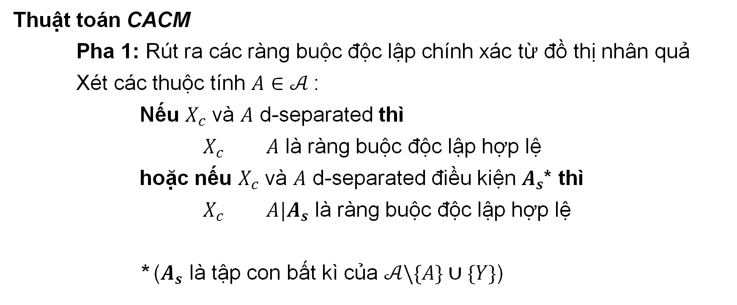
Huấn luyện mô hình bằng phương pháp CACM từ dữ liệu huấn luyện và đồ thị nhân quả
Thuật toán CACM
Pha 1: Rút ra các ràng buộc độc lập chính xác từ đồ thị nhân quả
Xét các thuộc tính $A∈$ $𝒜$:
Nếu $X_{c}$và $A$ d-separated thì
$X_{c}$ $A$ là ràng buộc độc lập hợp lệ
hoặc nếu $X_{c}$và $A$ d-separated điều kiện $A_{s}$* thì
$X_{c}$ $A|A_{s}$ là ràng buộc độc lập hợp lệ
* ($A_{s}$ là tập con bất kì của $𝒜\backslash \{A\}∪\{Y\}$)

Slide 22
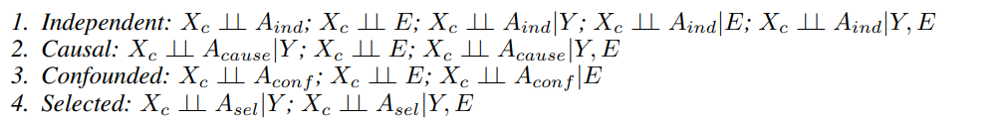
Các điều kiện độc lập có ràng buộc thoả mãn bởi $X_{c}$ là:

Slide 23
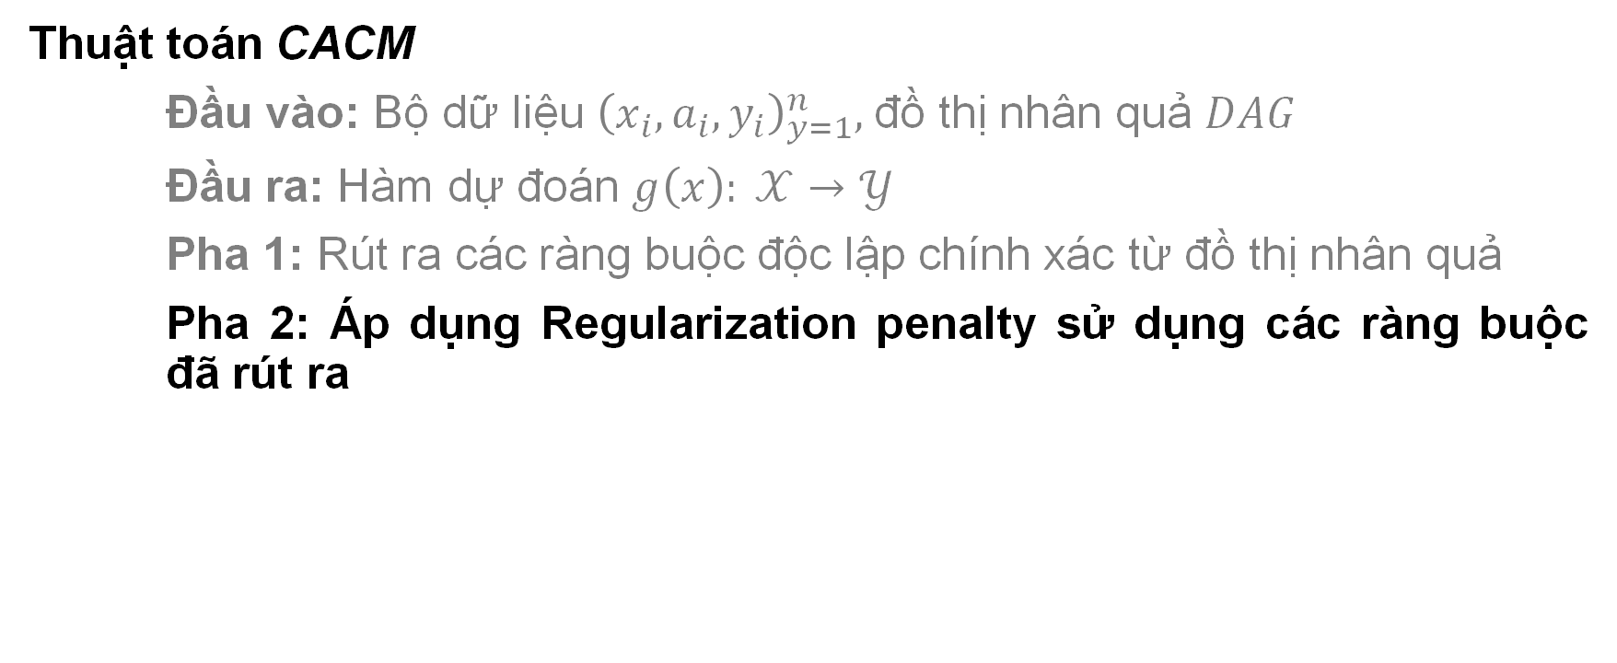
Huấn luyện mô hình bằng phương pháp CACM từ dữ liệu huấn luyện và đồ thị nhân quả
Thuật toán CACM
Đầu vào: Bộ dữ liệu ${\left(x_{i}, {a_{i}, y}_{i}\right)}_{y=1}^{n},$đồ thị nhân quả $DAG$
Đầu ra: Hàm dự đoán $g\left(x\right): 𝒳→𝒴$
Pha 1: Rút ra các ràng buộc độc lập chính xác từ đồ thị nhân quả
Pha 2: Áp dụng Regularization penalty sử dụng các ràng buộc đã rút ra

Slide 24
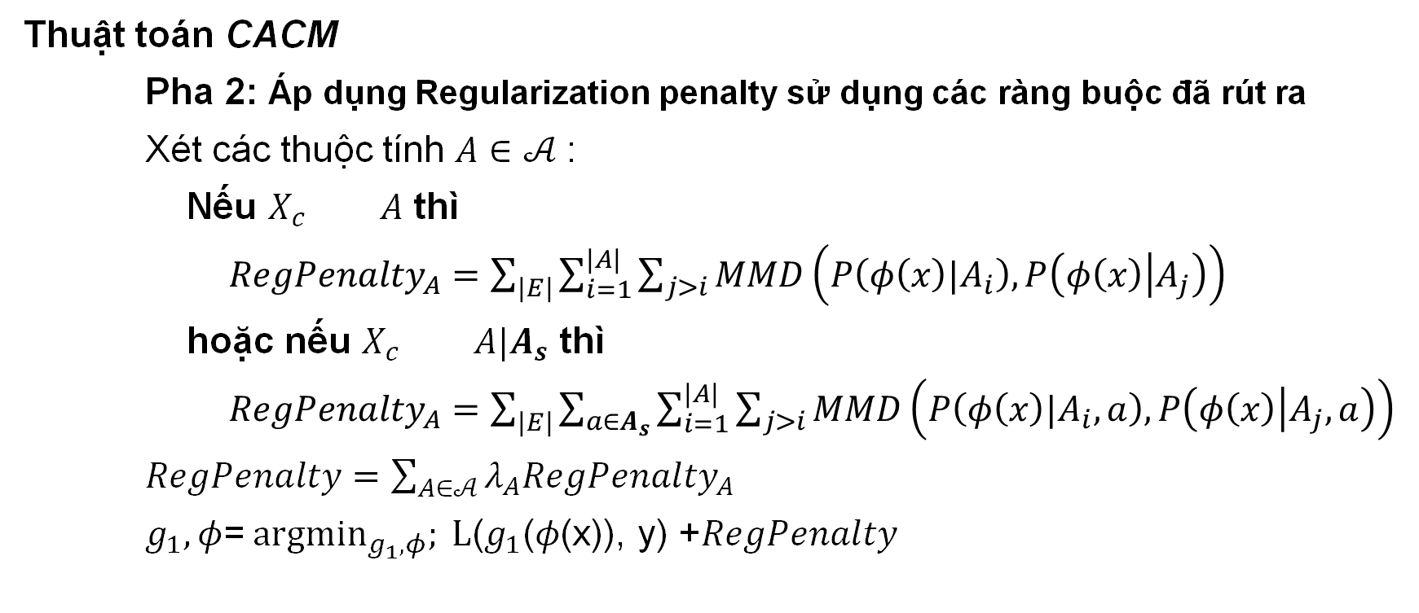
Huấn luyện mô hình bằng phương pháp CACM từ dữ liệu huấn luyện và đồ thị nhân quả
Thuật toán CACM
Pha 2: Áp dụng Regularization penalty sử dụng các ràng buộc đã rút ra
Xét các thuộc tính $A∈$ $𝒜$:
Nếu $X_{c}$ $A$ thì
${RegPenalty}_{A}=\sum_{\left|E\right|}{\sum_{i=1}^{\left|A\right|}{\sum_{j>i}{MMD\left(P\left(φ\left(x\right)|A_{i}\right),P\left(φ\left(x\right) | A_{j}\right)\right)}}}$
hoặc nếu $X_{c}$ $A|A_{s}$ thì
${RegPenalty}_{A}=\sum_{\left|E\right|}{\sum_{a∈A_{s}}{\sum_{i=1}^{\left|A\right|}{\sum_{j>i}{MMD\left(P\left(φ\left(x\right)|A_{i},a\right),P\left(φ\left(x\right) | A_{j},a\right)\right)}}}}$
$RegPenalty=\sum_{A∈𝒜}{λ_{A}{RegPenalty}_{A}}$
$g_{1},φ\text{=} {argmin}_{g_{1},φ}; \text{L}\text{(}g_{1}\text{(}φ\text{(}\text{x}\text{)), }\text{y}\text{) +}RegPenalty$

Slide 25
Nội dung
Giới thiệu bài toán và một số phương pháp giải quyết đã được đề xuất
Mô hình mạng nơ-ron với phương pháp huấn luyện dựa trên quan hệ nhân quả CACM
Thực nghiệm
Kết luận & hướng phát triển

Slide 26
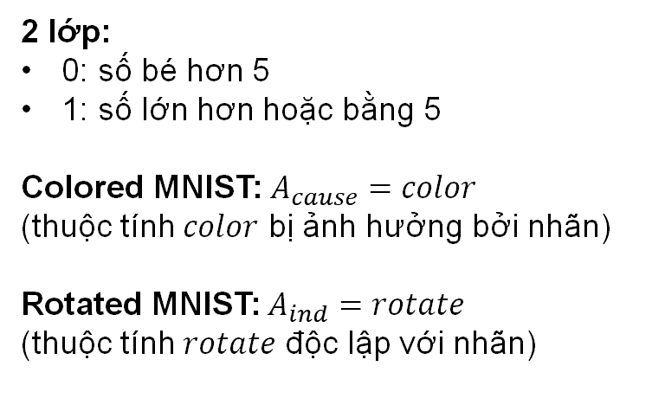
So sánh kết quả thí nghiệm với bài báo gốc
Bộ dữ liệu MNIST
2 lớp:
0: số bé hơn 5
1: số lớn hơn hoặc bằng 5
Colored MNIST: $A_{cause}=color$
(thuộc tính $color$ bị ảnh hưởng bởi nhãn)
Rotated MNIST: $A_{ind}=rotate$
(thuộc tính $rotate$ độc lập với nhãn)
Hình 5: Colored MNIST
Hình 6: Rotated MNIST

Slide 27
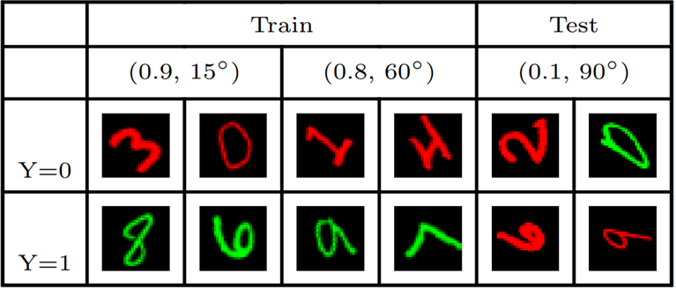
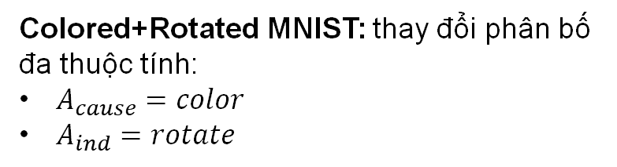
So sánh kết quả thí nghiệm với bài báo gốc
Bộ dữ liệu MNIST
Colored+Rotated MNIST: thay đổi phân bố đa thuộc tính:
$A_{cause}=color$
$A_{ind}=rotate$
Hình 7: Một số mẫu dữ liệu Colored+Rotated MNIST

Slide 28
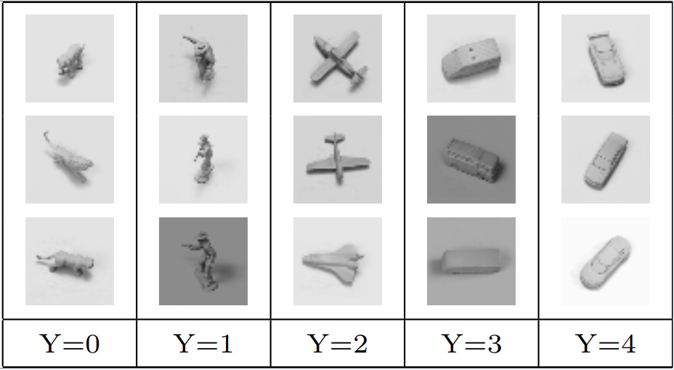
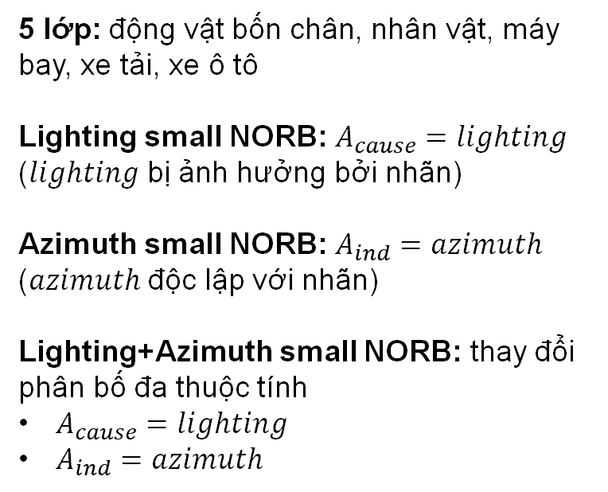
So sánh kết quả thí nghiệm với bài báo gốc
Bộ dữ liệu small NORB
5 lớp: động vật bốn chân, nhân vật, máy bay, xe tải, xe ô tô
Lighting small NORB: $A_{cause}=lighting$
($lighting$ bị ảnh hưởng bởi nhãn)
Azimuth small NORB: $A_{ind}=azimuth$
($azimuth$ độc lập với nhãn)
Lighting+Azimuth small NORB: thay đổi phân bố đa thuộc tính
$A_{cause}=lighting$
$A_{ind}=azimuth$
Hình 8: Một số mẫu dữ liệu small NORB

Slide 29
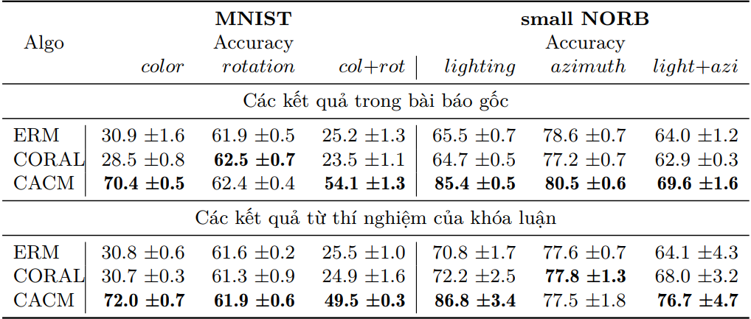
So sánh kết quả thí nghiệm với bài báo gốc
Bảng 1: Kết quả thí nghiệm trên các bộ dữ liệu MNIST và small NORB.
Các kết quả ở đây là độ chính xác dự đoán (%) trên tập kiểm tra.

Slide 30
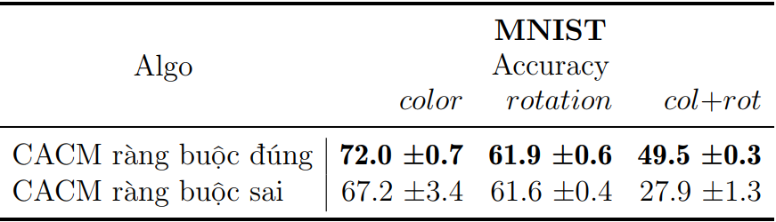
So sánh CACM ràng buộc đúng với CACM ràng buộc sai (Thí nghiệm mở rộng ngoài bài báo gốc)
Bảng 2: Kết quả thí nghiệm CACM trên các bộ dữ liệu MNIST với ràng buộc sai.
Các kết quả ở đây là độ chính xác dự đoán (%) trên tập kiểm tra.

Slide 31
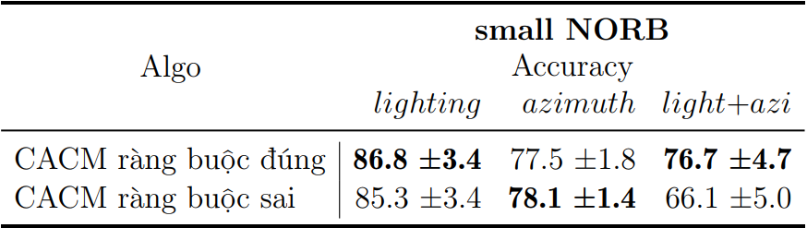
So sánh CACM ràng buộc đúng với CACM ràng buộc sai (Thí nghiệm mở rộng ngoài bài báo gốc)
Bảng 3: Kết quả thí nghiệm CACM trên các bộ dữ liệu small NORB với ràng buộc sai.
Các kết quả ở đây là độ chính xác dự đoán (%) trên tập kiểm tra.

Slide 32
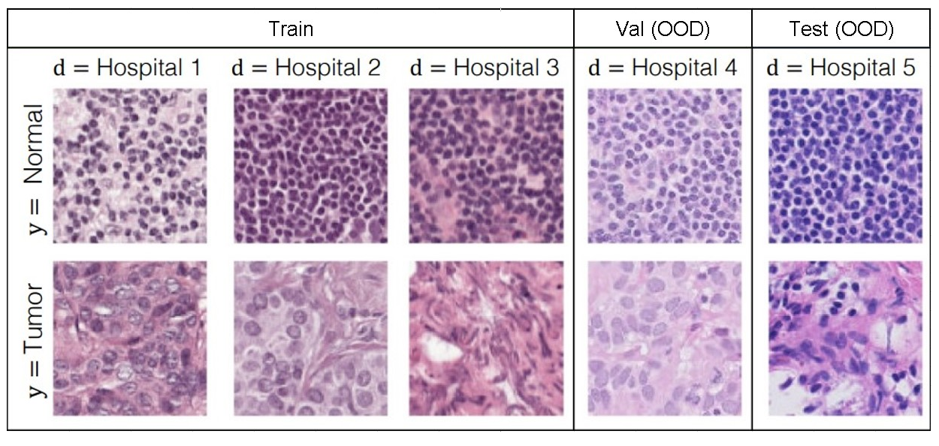
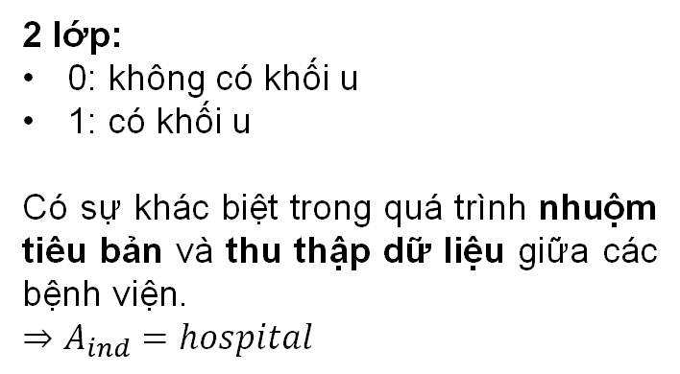
Áp dụng phương pháp CACM cho dữ liệu ảnh thực tế (Thí nghiệm mở rộng ngoài bài báo gốc)
Bộ dữ liệu Camelyon17
2 lớp:
0: không có khối u
1: có khối u
Có sự khác biệt trong quá trình nhuộm tiêu bản và thu thập dữ liệu giữa các bệnh viện.
$$⇒A_{ind}=hospital$$
Hình 9: Một số mẫu dữ liệu Camelyon17

Slide 33
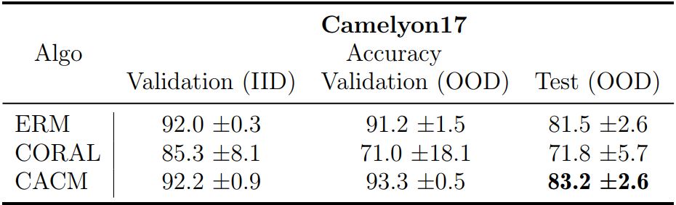
Áp dụng phương pháp CACM cho dữ liệu ảnh thực tế (Thí nghiệm mở rộng ngoài bài báo gốc)
Bảng 4: Kết quả thí nghiệm trên bộ dữ liệu Camelyon17.
Các kết quả ở đây là độ chính xác dự đoán (%).

Slide 34
Nội dung
Giới thiệu bài toán và một số phương pháp giải quyết đã được đề xuất
Mô hình mạng nơ-ron với phương pháp huấn luyện dựa trên quan hệ nhân quả CACM
Thực nghiệm
Kết luận & hướng phát triển

Slide 35
4. Kết luận & hướng phát triển
Kết quả đạt được:
Cài đặt thành công CACM.
Kết quả của khóa luận tương quan với bài báo gốc.
Thí nghiệm đánh giá hiệu suất của CACM với ràng buộc sai.
Thí nghiệm CACM với dữ liệu ảnh thực tế.

Slide 36
4. Kết luận & hướng phát triển
Kết luận:
CACM vượt trội hơn ERM và CORAL trong đa số trường hợp.
CACM hoạt động tốt trên dữ liệu có phân bố thay đổi trên nhiều thuộc tính do áp dụng ràng buộc riêng cho từng loại thay đổi.
Ràng buộc sai làm giảm đáng kể hiệu suất của CACM.
CACM hoạt động tốt trên dữ liệu ảnh thực tế.

Slide 37
4. Kết luận & hướng phát triển
Hướng phát triển:
Thí nghiệm CACM với loại dữ liệu khác (âm thanh, văn bản).
Thí nghiệm để đánh giá điểm mạnh, điểm yếu của CACM.

Slide 38
Tài liệu tham khảo
[1] B. Sun, J. Feng, and K. Saenko, “Return of frustratingly easy domain adaptation,” in Proceedings of the AAAI conference on artificial intelligence, 2016.
[2] J. N. Kaur, E. Kiciman, and A. Sharma, “Modeling the data-generating process is necessary for out-of-distribution generalization,” International Conference on Learning Representations, 2022.
[3] Hayduk, Leslie et al. “Pearl’s D-separation: One more step into causal thinking”. In: Structural Equation Modeling 10.2 (2003), pp. 289–311.

Slide 39
Cảm ơn Quý Thầy, Cô và các bạn đã lắng nghe!

